Slide 1
KAMU POLİTİKALARI ÇÖZÜMLEMELERİNDE YÖNTEM SORUNLARI
Sakarya Üniversitesi Semineri
(Eylül 2015)
Göktuğ Morçöl
Pennsylvania State University

Slide 2
Yöntem Neden Önemli?

Slide 3
Kamu politikaları çözümlemelerinde yöntem neden önemli?
Bu soru aşağıdaki temel sorular ile yakından ilişkili.
Tarafsız araştırma mı yapmalı, yoksa (taraflı) politika mı önermeli?
Bilim insanları tarafsız olabilir mi? Özellikle toplumsal bilimlerde bu mümkün mü?
Toplumsal bilimcilerin partizan olması doğru mudur?

Slide 4
Kamu politikaları çözümlemelerinde yöntem neden önemli?
Bu sorular tarihin bir çok döneminde ve bir çok ülkede soruldu.
Türkiye’de bu sorular üzerine açık ya da zımni
varsayımlar hep yapılageldi.
Bu sorular özellikle Türkiye’de ve şimdi önemli.
Türkiye’de kamu politikaları çözümlemeleri (KPÇ) alanı
yeni yeni oluşuyor.
    Şimdilerde alınacak yön ilerideki gelişmeleri de
  belirleyecek.

Slide 5
“Tarafsız araştırma mı yapmalı, yoksa (taraflı) politika mı önermeli?”
Bu KPÇ’nin anavatanı diyebileceğimiz Amerika Birleşik Devletleri’nde temel ders kitaplarında tartışılan bir konu.
    Örneğin: (Bardach, 2012; Dunn, 2012; Weimer & Vining, 2011)
Genel olarak vurgulanan nokta:
  Kamu politikaları (public policy) ister istemez politik ortamlarda çözümlenir, yasalaştırılır ve uygulanır.
Bu durumda:
  “Bilimsel çözümlemelere” (tarafsız ve bilgili bilim insanları tarafından yapılan çözümlemelere) “politikanın kirinin bulaşması” kaçınılmaz görülüyor.

Slide 6
“Tarafsız araştırma mı yapmalı, yoksa (taraflı) politika mı önermeli?”
Kimileri bu “bulaşmayı” kabullenip, yine de kamu politikası çözümleyicilerine bu durumla başa çıkabilmenin pratik yöntemlerini öneriyor:
  (Bardach (2012)
Kimileri ise bu duruma bilgibilimsel (epistemological) yaklaşımlar öneriyorlar:
  “participatory policy analysis and planning” yazını
  (John Forester ve Frank Fischer)
  Bu yazarlar kamu politikaları çözümlemelerinde “politik süreçlerin kaçınılamaz” olduklarını ve “kamunun çözümleme süreçlerine özellikle katılması” gerektiğini savunuyor.

Slide 7
Fischer’in “critical theory” bakış açısı ile önerdiği genel çerçeve
Bu çerçevede tarafsız olmak mümkün değil, arzulanmıyor da…

Slide 8
Fischer’in “critical theory” bakış açısı ile önerdiği genel çerçeve
Bu ve benzer çerçeveler içinde KPÇ ye yaklaşanlar “yorumlamaci çözümleme” (“interpretive policy analysis”) grubu olarak konferanslar düzenliyorlar.
  http://www2.hull.ac.uk/fass/english/news-and-events/events/ipa-2016.aspx
Bu araştırmacılar, bir de Critical Policy Studies adında bir dergi çıkarıyorlar.
  http://www.tandfonline.com/loi/rcps20#.VdoNU_lVhBc

Slide 9
“Tarafsız araştırma mı yapmalı, yoksa (taraflı) politika mı önermeli?”
Bu gibi sorular bilimsel çözümleme, politika ve bilgi bilim konularındaki varsayımlar ve dünya görüşleri ile yakından ilgili.
Özellikle siyaset bilimcilerin ve ekonomistlerin bu sorulara cevaplarında ve dünya görüşlerinde belirgin farklar var.
1990larda yaptığım bir araştırmanın sonuçlarına göre (Morçöl, 2001):
Ekonomistler KPÇ nin nesnel (objektif) bir bilim olabileceğine ve bunun da daha çok sayısal yöntemler kullanmak ile sağlanabileceğine inanıyorlar.
Siyaset bilimciler ise KPÇ süreçlerinde öznelliklerin (subjectivity) ve güç ilişkilerinin (politikanın) önemini daha çok vurguluyorlar.
Fischer ve Forester’in yaklaşımlarını, siyaset bilimcilerin genel yaklaşımlarının bir biçimi olarak görebiliriz.

Slide 10
Ara Özet
Kamu politikaları çözümlemelerinde yöntem neden önemli?
Çünkü, bu soru “Tarafsız araştırma mı yapmalı, yoksa (taraflı)
politika mı önermeli?” sorusu ile yakından ilişkili.
Bu soru da bilimsel bilginin ve çözümlemelerin tarafsızlığı ile
yakından ilgili.
KPÇ yazınında, bu konuları tartışanlar farklı yaklaşımlar
öneriliyor.

Slide 11
Ne yapmalı?
KPÇ konusundaki bilgi bilimsel (epistemological) tartışmalar
önemli.
Öznelliklerin, değer yargılarının ve politik güç ilişkilerinin KPÇ’de
önemli roller oynadıkları ve sorunlar yarattıkları doğru.
Ancak, bu sorunlar KPÇnin öznelliklere göre biçimlenmesini
gerektirmiyor.
Kamu politikası çözümlemelerinin gerçekten işe yarayabilmesi
için:
Bunların olabildiğince nesnel (objektif) olarak yapılmaları
Özellikle de bilimsel araştırma yöntemlerinin bilerek ve
sistematik olarak uygulanması gerekli.

Slide 12
KPÇ de kullanılan yöntemler ile genel sosyal bilimler araştırma yöntemleri farklı mı?
KPÇ'ye özgü yöntemler olmakla birlikte, KPÇ genel toplumsal bilimler yöntemlerini de kullanıyor.
Bu nedenle, hem genel hem de özel yöntemlerden söz edeceğim.
  Temel toplumsal bilim yöntemleri: kavramlaştırma, hipotezler, deneysel tasarımlar, yarı-deneysel tasarımlar vb.
  Özel olarak KPÇ de kullanılan yöntemler: fayda-maliyet analizi, ölçütler ve seçenekler matrisi, zaman serisi analizi (time-series analysis) vb.
  Son zamanlarda popüler olan ve KPÇnin geleceğini etkileyecek yöntemler: Social network analysis, agent-based simulations, multi-level causal analysis
  Yorumlamacı (interpretivist) yöntemler ve niteliksel yöntemler

Slide 13
KAMU POLİTİKALARI ÇÖZÜMLEMELERİ: KISA GİRİŞ

Slide 14

Kamu Politikasi: Kuram ve Uygulama
Yukarıda sorduğum soruya ve sonraki slaytlarda sözünü edeceğim konulara ilişkin bazı konular şu kitapta tartışılıyor.
Kitabın bölümlerinden alıntılar şu kaynakta bulunabilir:
https://www.academia.edu/6398152/Kamu_Politikas%C4%B1_Kuram_ve_Uygulama._Y%C4%B1ld%C4%B1z_Mete_ve_Sobac%C4%B1_Mehmet_Zahid_Derleyenler_Ankara_Adres_Yay%C4%B1nlar%C4%B1.

Slide 15
Kamu Politikaları Çözümlemelerinin Tarihçesi
Genel olarak kamu politikaları çözümlemeleri (KPÇ)
yöneticilere (karar vericilere) tavsiyede bulunma
işlevi olarak tanımlanabilir.
Bu tanımıyla kamu politikaları çözümlemelerinin
başlangıcını saptamak zor.
Başlangıcını şamanlara ya da ulemaya götürmek
mümkün.
Bu tarihi, ABD’de ve Harold Lasswell ile başlatmak en
doğrusu görünüyor.

Slide 16
Kamu Politikaları Çözümlemelerinin Tarihçesi
Modern anlamda kamu politikaları çözümlemeleri 20. yüzyılın
ürünü.
Amerika Birleşik Devletlerinde, üç etmenin birleştiği bir noktada
ortaya çıkmış:
1. Geleneksel Amerikan pragmatizmi
    “Bu sorunu nasıl çözeriz?”
2. Kamusal aktörlerin (kamu kuruluşlarının, kamusal otoritelerin) toplumsal sorunları çözebileceği inancı
    1930’lardan – 1960’lara
3. Çözümleme yöntemlerinde gelişmeler
  Araştırma ve istatistiksel yöntemlerde gelişmeler
  Bilgisayarların gelişmesi ve yaygınlaşması

Slide 17
Kamu Politikaları Çözümlemelerinin Tarihçesi
Amerikalı siyaset bilimci Harold Lasswell’in kavramlaştırması önemli:
“Policy Sciences of Democracy”
Bunun iki bileşeni var:
1. “knowledge of (about) the policymaking process”
  Bugünlerde “policy studies” olarak biliniyor.
2. “knowledge for (in) the policymaking process”
Bugünlerde “policy analysis and evaluation” olarak biliniyor.
Bizim konularımız bu ikinci genel alan olacak.

Slide 18
Kamu Politikaları Çözümlemelerinin Genel Kavramlaştırması
Bu şema Lasswell’in kavramlaştırmasının bir betimlemesi
  (Penn State programdaki derslerin kodları ile)
Bundan sonraki slaytlar sağdaki alanlara ilişkin.
Soldakiler siyaset biliminin konuları.

Slide 19
Harold Lasswell: KPÇ bilim midir?
Politikanın ve öznelliklerin (örneğin, değer yargılarının) KPÇ içinde rolü nedir?
Bu soruların kökenlerini Amerikan siyaset bilimcisi Harold
D. Lasswell’in “Policy Sciences of Democracy”
kavramlaştırmalarında bulabiliriz.
Lasswell “Policy Sciences” ın
  insan haysiyetinin korunması ve yüceltilmesinin ve
  demokrasi pratiğinin geliştirilmesinin
  bir aracı olması gerektiğini savundu.

Slide 20
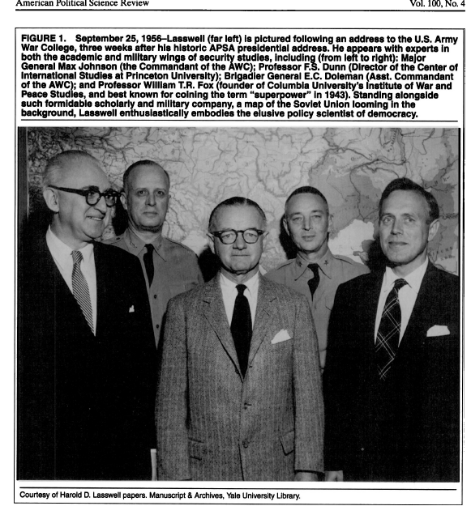
Harold Lasswell: Politika Oluşumuna Katılım
Lasswell akademik
yaşamının yansıra,
kamu politikalarının
oluşturulmasına doğrudan katıldı.
Yandaki fotoğraf bu
katılımın bir örneği.

Slide 21
Harold Lasswell’in İkilemi
Lasswell’in önermeleri çok yüklü (loaded) önermeler.
Potansiyel olarak bir ikilem yaratıyorlar:
  Tarafsız bir bilim mi, yoksa insan haysiyeti ve demokrasiden
  yana bir bilim mi?
Bu ikilem üzerine tartışmalar halen devam ediyor.
  Örneğin: Farr, Hacker, & Kazee 2006; Brunner, 2008; Farr,
  Hacker, & Kazee (2008)
Farr, Hacker, ve Kazee’ye göre, bu ikilem hala KPÇ
pratiğini derinden etkiliyor ve KPÇnin yönelimi ve ilkeleri
konusunda belirsizlikler yaratıyor.

Slide 22
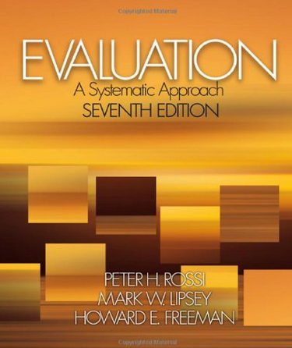
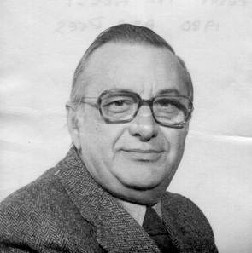
Kamu Politikaları ve Programlarının Değerlendirilmeleri (Policy & Program Evaluation)
Yukarıda sözünü ettiğim “policy analysis and evaluation” in alanlarından birisi “policy and program evaluation.”
Peter H. Rossi (1921–2006) bu alanın
kurucularından sayılıyor.
The University of Massachusetts,
Amherst’te sosyoloji profesörü idi.
http://www.asanet.org/footnotes/dec06/indextwo.html)

Slide 23
Kamu Politikaları ve Programların Değerlendirilme Alanları
Rossi’ye göre, kamu politikaları ve programlarının değerlendirilmelerinin dört alanı (“domains”) var:
İhtiyaç değerlendirmesi (needs assessment)
Süreç değerlendirmesi (process evaluation, monitoring)
Etki değerlendirmesi (outcome and impact assessments)
Verimlilik çözümlemesi (efficiency analysis: fayda-maliyet analizi ya da maliyet-etkililik analizi)
Bunlara bir de meta-çözümleme (meta-analiz)’i ekleyebiliriz.

Slide 24
İhtiyaç Değerlendirmesi (Needs Assessment)
Bir toplumsal sorun ya da ihtiyaç var mi ki devlet (kamu kuruluşları) bunun için bir program üretsin ve uygulasın?
İhtiyaç nedir? Sorun nedir?
Örneğin, “yoksulluk” bir sorun mudur?
    Yoksul kimdir?
    İhtiyaçları nelerdir?
    Ne gibi programlara ihtiyaç var: işsizlik sigortası,
    yemek yardımı, sağlık hizmetleri gibi

Slide 25
Bir ihtiyaç değerlendirmesinde kullanılabilecek veri kaynakları
Var olan kaynaklar (ikincil kaynaklar, secondary data)
  Ekonomik ve toplumsal göstergeler (social indicators):
    Gelir dahilimi, enflasyon, mutluluk ve yasam kalitesi endeksleri
  Kamu kuruluşlarının belgeleri
    Sağlık istatistikleri
    Örnek: the US Census Bureau’s Survey of Income and Program Participation: http://www.census.gov/sipp/
Anket araştırmaları
“Key informant” lar ile görüşmeler
“Focus groups”
Ön kestirimler (forecasting)

Slide 26
Süreç Değerlendirmesi (Process Evaluation)
Ana sorun:
  Program tasarlandığı gibi uygulanıyor mu? Uygulamada sorunlar var mi?
Alt sorular:
  Programa yeteri kadar para tahsis edilmiş mi?
  Programı destekleyecek yeteri kadar eleman var mi?
  Programın uygulamasında kullanılacak bina, tesisat,
  motorlu araçlar vb. yeterli mi?
  Program önceden belirlenmiş profesyonel standartlara
  göre uygulanıyor mu?

Slide 27
Süreç değerlendirmesinde yöntem ve sorunları
Pek çok toplumsal bilimsel araştırma yöntemleri
kullanılabilir.
En önemli konu program içeriklerinin (nesnelerin,
grupların, kategorilerin vb.) dikkatle tanımlanması:
  “Programa yeteri kadar para ayrıldı mi?” sorusunu
  sorarken, ne kadar paranın yeterli olduğunu
  saptamak önemli.
  “Programda öngörülen hizmetler hedef nüfusa
  ulaşıyor mu?” sorusunu cevaplamak için hedef
  nüfusun iyi tanımlanmış olması gerekli.

Slide 28
Etki Değerlendirmesi (Outcome and Impact Evaluations)
İki soru:
Program hedeflerine (amaçlarına) ulaşıldı mi?
  Outcome evaluation, outcome monitoring
Ulaşıldı ise, bunun nedeni programın kendisi mi?
  Impact evaluation
Örneğin:
Programın amacı yoksul çocuklar arasındaki beslenme
bozukluklarını 10 yılda %50 azaltmak
Ölçümlere göre bu hedefe ulaşılmış (outcome evalution)
Bu hedefe program nedeni ile mi ulaşıldı ya da genel
ekonomik zenginleşme nedeni ile mi? (impact evaluation)

Slide 29
Etki Değerlendirmesi (Outcome and Impact Evaluations)
Outcome evaluation ve impact evaluation arasında daha zor olanı ikincisi.
Bunun nedeni, nedensellik ilişkisi kurmak zor.
Nedensellik ilişkisini saptamanın koşulları:
Değişkenler arasında istatistiksel ilişki olmalı.
Değişkenler arasında zaman ilişkisi (chronology) olmalı:
  Bağımsız değişken bağımlı değişkenden önce gelmeli.
Başka (rakip) açıklamaların geçerli olmadığı
gösterilebilmeli.
Bağımsız ve bağımlı değişkenler arasında kuramsal bir
bağlantı olmalı.

Slide 30
Bir etki değerlendirmesi sorusu:
Hizmet iyileştirme bölgeleri (HİBler) kentsel alanların
ekonomik gelişmesinde etkin roller oynuyorlar mı?
Sorunun açımlaması:
  Nedir bu hizmet iyileştirme bölgeleri (HİBler)?
  Neden “ekonomik gelişmesinde etkin roller oynamaları” bekleniyor?

Slide 31
Hizmet iyileştirme bölgelerinin (HİBlerin) tanımı ve kuruluş amacı
HİBlerin İngilizcedeki adı: Business Improvement Districts (BIDs)
HİBler önceden saptanmış kentsel alanlara sınırlı sayıda kamu
hizmetleri götürmek için oluşturulmuş kurumsal biçimlenmelerdir.
HİBlerin genel amacı:
    Kentsel alanların (özellikle ticari merkezlerin) ekonomik gelişmelerine katkıda bulunmak.
Bunlar özerk kuruluşlar tarafından yönetilirler, belediye ve diğer
özel (kar gözetmeyen) kuruluşlar ile birlikte çalışırlar.
HİBler özellikle 1980lerden bu yana bir çok ülkede kuruldular:
    ABD, Kanada, İngiltere, İrlanda, Almanya, Hollanda, Güney Afrika vb.
(Kaynak: Morçöl & Al, 2014)

Slide 32
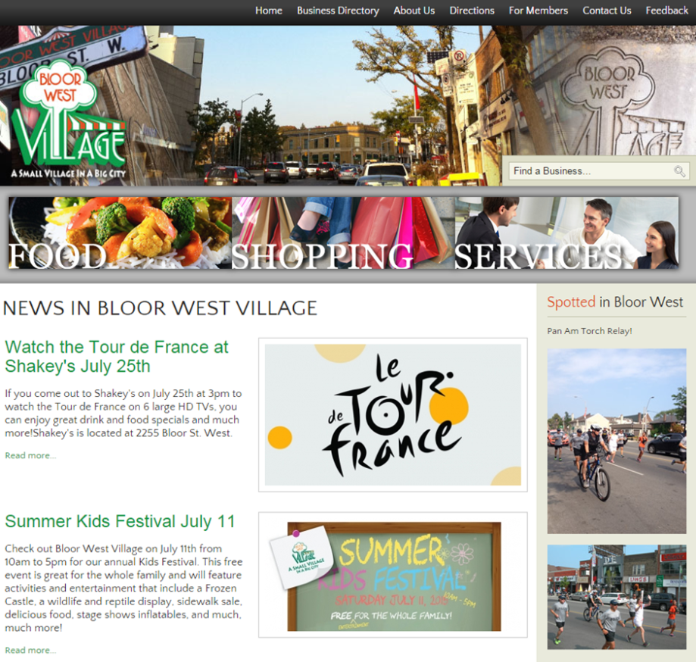
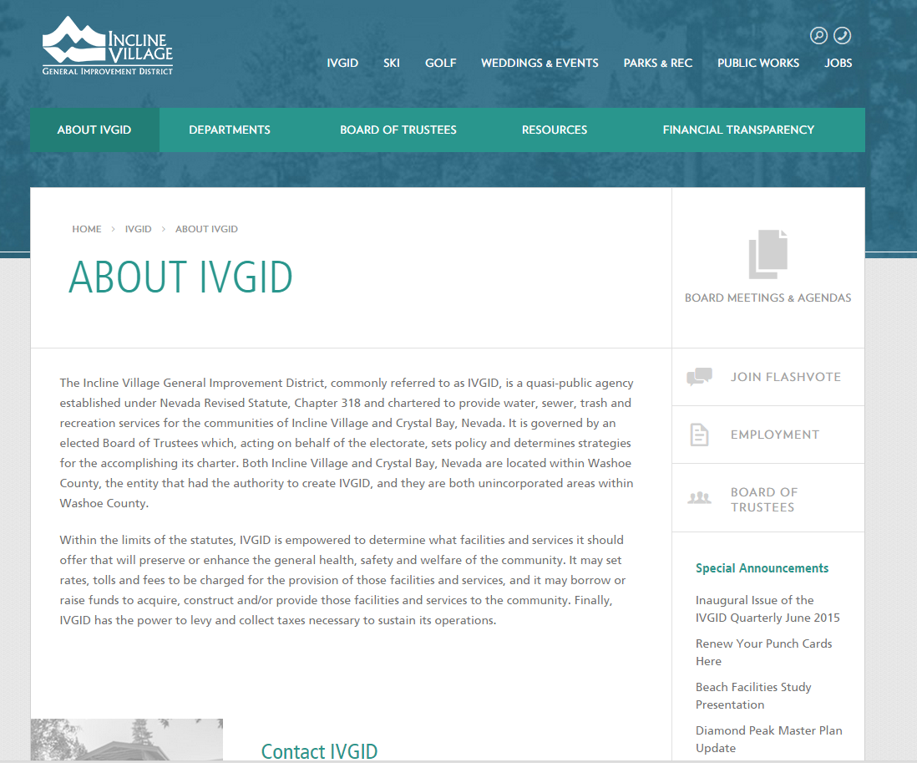
HİBlerin tarihi:
Hoyt’a (2008) göre, Kanada’nın Toronto kentindeki 1969 yılında kurulan Bloor West Village Business Improvement Area (1969) ilk HİB.
Morçöl ve Gautsch (2013) a göre, ABD’nin Nevada eyaletindeki Incline Village General Improvement District (1961) ilk HİB.
HİBlerin ilk kez nerede ve ne zaman ortaya çıktıkları tartışma konusu.

Slide 33
Önceki soruya dönüş:
  Hizmet iyileştirme bölgeleri (HİBler) kentsel alanların ekonomik gelişmesinde etkin roller oynuyorlar mı?
Bu araştırma sorusunun kavramsal modeli:
HİBin varlığı Ekonomik gelişme (etkinlik)
(nedensellik ilişkisi)
Bu nedensellik ilişkisinin var olup olmadığını nasıl
saptayabiliriz?

Slide 34
Daha özel bir soru:
  Hizmet iyileştirme bölgeleri (HİBler) kentsel alanlardaki suç oranlarının azaltılmasına katkıda bulunuyorlar mi?
Kavramsal model:
HİBin varlığı Suç oranı Ekonomik gelişme
Basitleştirelim:
HİBin varlığı Suç oranı
          (X) (Y)
        (Bağımsız değişken) (Bağımlı değişken)

Slide 35
Daha özel bir soru:
  Hizmet iyileştirme bölgeleri (HİBler) kentsel alanlardaki suç oranlarının azaltılmasına katkıda bulunuyorlar mi?
HİBin varlığı Suç oranı
          (X) (Y)
Suç oranlarını etkileyen pek çok etmen olduğunu biliyoruz:
  - Yoksulluk oranları, kültürel etmenler, kolluk güçlerinin etkinliği vb.
Öyleyse bir HİBin varlığının suç oranlarına etkisini nasıl yanıtlayabiliriz?
- Bunun cevabı temel toplumsal bilim araştırma yöntemlerinde.

Slide 36
Temel Toplumsal Bilim Yöntemleri

Slide 37
Temel Toplumsal Bilim Yöntemleri
Bunları iyi öğrenmek ve anlamak önemli, çünkü diğer yöntemler de bunlar üzerine inşa edilmişler.
Bunları önemsemeyen araştırmacılar yanlışlar yapabiliyorlar.
Bulgularının geçerlilikleri sorgulanabilir oluyor.
Bunların üzerindeki tartışmalar (“pozitivist bilim” vb.) önemli. O konulara zaman zaman değineceğim.

Slide 38

Bilimsel Araştırmada Farklı Yaklaşımlar (Boyutlar)
Positivism Interpretivism (hermeneutics,
phenomenology vb.)
Tümdengelimsel (deductive) Tümevarımsal (inductive)
araştırma yaklaşımı araştırma yaklaşımı
Niceliksel (quantitative) Niteliksel (qualitative)
araştırma yöntemleri araştırma yöntemleri
Bu sunumda bu boyutların sol tarafındakileri vurgulayacağım.

Slide 39
Tümdengelimsel ve Tümevarımsal Araştırma Yaklaşımları
Tümdengelimsel Yaklaşım
Araştırmacı kuramsal çerçeveyi oluşturur.
Kuramsal çerçeveden araştırma sorularını ve hipotezleri çıkarsar.
Soruları ve/veya hipotezdeki değişkenleri tanımlar (operationalization).
Soruları ve/veya hipotezleri görgül araştırma ile sınar.

Slide 40
Tümdengelimsel ve Tümevarımsal Araştırma Yaklaşımları
Tümevarımsal Yaklaşım
Araştırmacı bir kuram ya da kavramlaştırma ile başlayabilir.
Buna göre araştırmasında tanımlanmış biçimler ya da düzenlilikler araştırabilir.
Ya da sorular sorarak, aldığı cevaplara göre genellemeler yapabilir.
Sonuçta bir kuram ya da kavramlaştırma çıkabilir.

Slide 41
Tümdengelimsel ve Tümevarımsal Araştırma Yaklaşımları
Gerçek hayattaki araştırmalar bu iki yaklaşımın bileşimi.
Fakat, her durumda aşağıdaki bileşenler uyumlu olmalı.
    Kavramlaştırma
    Görgül araştırma
    Sonuçların sunumu

Slide 42
Temel toplumsal bilim yöntemleri deyince neleri kastediyorum?
Kavramlaştırma
  Kuram geliştirme ve sınama
  Araştırmanın amacını, sorularını, hipotezlerini ve modelini saptama
  Kavramları (değişkenleri) tanımlama
  Değişkenlerin ölçüm düzeylerini belirleme
  Araştırma tasarımı
  Geçerlilik (validity) ve güvenilirlik (reliability) sorunları
Görgül araştırma
  Veri toplama
  Verileri çözümleme
Sonuçların sunumu
  Yayınlama: makale, kitap, rapor, vb.
  Sözlü sunuşlar
  İnternet’te sunuşlar
Özellikle kavramlaştırma üzerinde duracağım.

Slide 43
Araştırmanın amacı ve soruları
Genel olarak iki tür amaç olabilir:
Temel araştırma: Bir konudaki kuramlaştırmaya ya da literatüre katkıda bulunmak
    Örnek soru: “Yoksulluğun nedenleri nelerdir?”
2. Uygulamalı araştırma: Bir sorunun çözümüne katkıda bulunmak
    Örnek soru: “Bu kentteki yoksulluğun azaltması için hangi yöntemler en etkili olur?”
* Önceki sorumuz bir temel araştırma sorusu mu, uygulamalı
araştırma sorusu mu? :
      Hizmet iyileştirme bölgeleri (HİBler) kentsel alanlardaki suç oranlarının azaltılmasına katkıda bulunuyorlar mi?

Slide 44
Araştırmanın Hipotezleri
Hipotezler, iki değişken arasındaki ilişkiyi tanımlamak için kullanılır.
Hipotezler, modeller ile ifade edilen ilişkilerin sözcükler ile ifade edilme biçimleridir.
Hipotezler pozitivist, tümdengelimsel ve niceliksel araştırmalar için gereklidir.
  Tümevarımsal ve niteliksel araştırmalarda gerekli değiller; hatta yanıltıcı olabilirler.
  Çünkü, hipotezler precision (kesinlik) gerektirir.
Örnek:

Slide 45
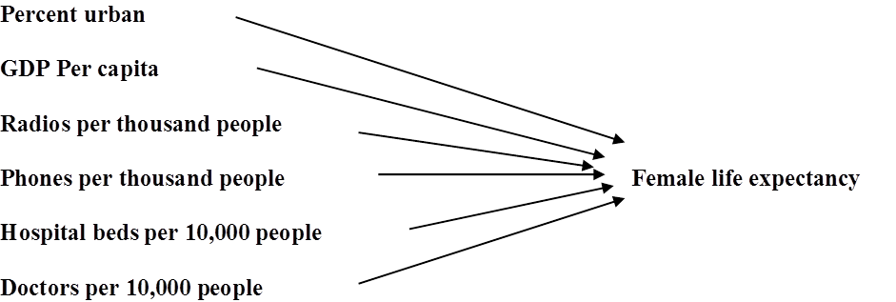
Araştırmanın Modeli
Bir araştırmanın modeli aşağıdaki gibi iki değişkenli olabilir.
Ya da çok değişkenli olabilir:
Her model kendine göre çözümleme yöntemleri gerektirir. Örneğin:
  T-test
  Multiple regression analysis

Slide 46
Kavramları (Değişkenleri) Tanımlama
Değişkenler positivist ve niceliksel araştırmanın temel kavramları.
Ama değişkenler ile düşünmek niteliksel araştırmacılar için de yararlı.
Değişken (variable) matematiksel bir kavram ve değişmez değerlerin (constant) karşıtı.
Örnek: Y = 3 + 5X
X ve Y: değişkenler
3 ve 5 : değişmezler)

Slide 47
Önceki örneğimiz:
HİBin varlığı Suç oranı
      (X) (Y)
      Y = a + bX
      Suç oranı = a + [b X (HİBin varlığı)]
HİBin varlığı Suç oranı
?
?
Temsili bir denklem: Y = 2X₁ + 3X₂ + 4X₃ + … + cX_{n}

Slide 48
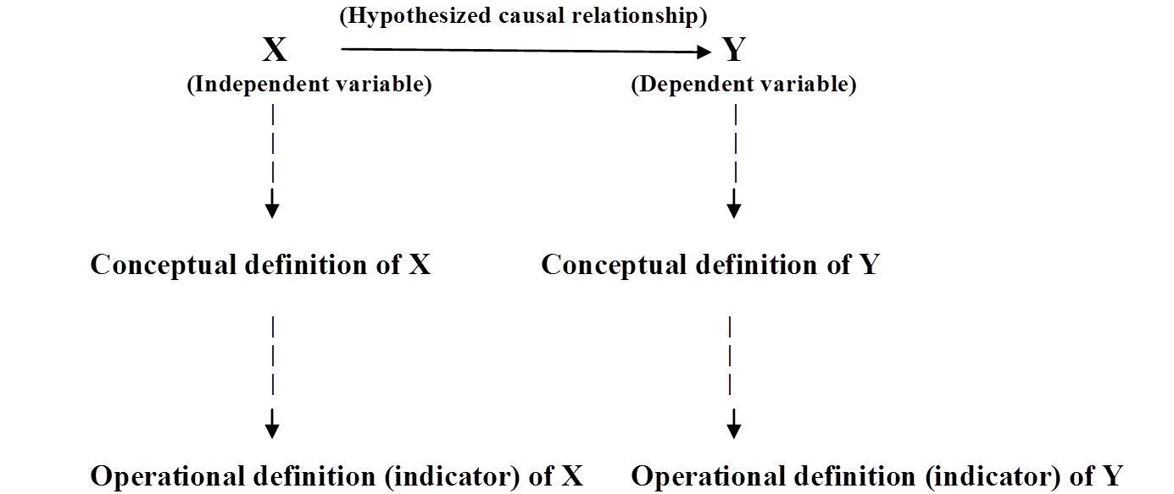
Kavramları (Değişkenleri) Tanımlama
Değişkenler soyut kavramlar; bunların somut olarak ve özgül olarak tanımlanmaları gerekiyor.
Bu tanımlama süreci kavramsal (conceptual) ve işlemsel (operational) tanımlamalardan oluşuyor. Süreç şöyle betimlemebilir:
Örneğimizde bunları nasıl uygulayabiliriz?
HİBin varlığı Suç oranı

Slide 49

Araştırma Tasarımı
Genel olarak tasarımlar betimsel (descriptive) ve açıklama amaçlı
(explanatory) olarak sınıflandırılıyor.
Ancak bu sınıflamanın mutlak olmadığını hatırlamak gerekli.
Bu tasarım biçimlerini bir süreç (sürekli dizi; continuum) olarak
düşünmek daha doğru.
  Açıklama amaçlı tasarımlar Betimsel tasarımlar
Örnek: Deneysel araştırmalar Anket araştırmaları

Slide 50
Açıklama Amaçlı Tasarımlar
Bunlar değişkenler arasındaki nedensel ilişkileri saptamak
amacı ile kullanılıyor.
Bunların nedenselliği saptamada en güçlü tasarımlar olduğu
düşünüluyor.
Açıklama amaçlı tasarımların iki türünden söz edebiliriz:
  Klasik deneyler (true (classical) experiments)
  “Sözde” deneyler (quasi-experiments)
Klasik deneyler sözde deneylere göre daha güçlü olarak
kabul ediliyor.

Slide 51
Açıklama amaçlı tasarımlarda nedensellik ilişkisini saptamanın koşulları:
Değişkenler arasında istatistiksel ilişki olmalı.
Değişkenler arasında zaman ilişkisi (chronology) olmalı:
    Bağımsız değişken bağımlı değişkenden önce gelmeli.
Başka (rakip) açıklamaların geçerli olmadığı gösterilebilmeli.
Bağımsız ve bağımlı değişkenler arasında kuramsal bir bağlantı olmalı.
Bu koşulları aşağıdaki model için yerine getirebilir miyiz?
HİBin varlığı Suç oranı

Slide 52
Klasik Deneyler
Genel model:

Slide 53
Etki değerlendirmesinin (impact evaluation) genel modeli
Impact Assessment
Program (X₁)
Impact Assesment
Outcome (Y)
External Variable (X₂)
Unintended Outcome
External Variable (X₃)

Slide 54
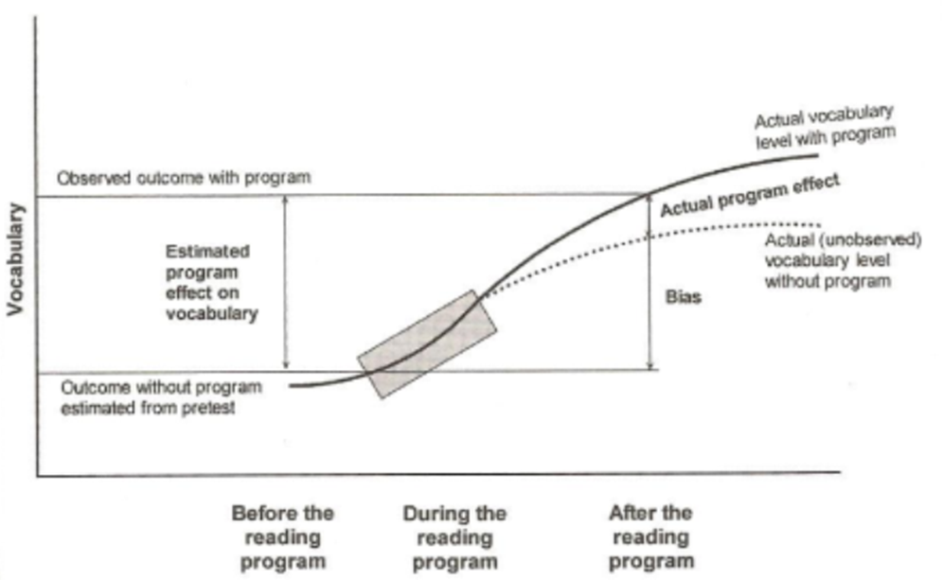
Etki değerlendirmesine (impact evlauation) bir başka bakış açısı
  Programın etkisi (actual program effect)

Slide 55
Önceki örneğimiz:
HİBin varlığı Suç oranı
      (X) (Y)
      Y = a + bX
      Suç oranı = a + [b X (HİBin varlığı)]
HİBin varlığı Suç oranı
?
?

Slide 56
Klasik deneylerin üç ögesi
Deney kümesi ve karşılaştırma kümesi (experimental and control groups)
Ön testler ve art testler (pre- and post-tests)
Rastgeleleştirme (randomization)
Diğer tasarımlar, bu modele benzedikleri ölçüde güçlü sayılıyorlar.
HİBler örneğinde bu model uygulanabilir mi? Nasıl?
HİBin varlığı Suç oranı

Slide 57
Klasik Deneylere Yönelik Eleştiriler ve Alternatifler
Klasik deneylerin nadir örneklerinden biri: The New Jersey and Pennsylvania Income Maintenance Experiments (1970ler)
Bunlar yapay ve basitleştirilmiş sistemler varsayımları üzerine kurulmuş.
  Basitleştirmenin temeli, deney birimlerinin (örneğin insanların) tek düze olabilecekleri.
  Aralarındaki farklılıkların yok sayılabileceği ya da istatistiksel olarak kontrol edilebileceği.
Etki değerlendirmesinde klasik deneyler neden pratik değil:
  İnsanları rastgele (random) yöntemlerle gruplara ayırmak mümkün olmayabilir.
  Klasik deneyler çok pahalıdır ve uzmanlık ve uzun zaman gerektirir.
  Program uygulamaları zaman içinde değişebilir:
    Kalıtımcılar ayrılabilir
    Program yönetimi değişebilir.

Slide 58
Klasik Deneylere Yönelik Eleştiriler ve Alternatifler
Bunlar, yapay ve basitleştirilmiş sistemler varsayımları üzerine kurulmuş.
Oysa gerçek hayat karmaşık. Özellikle insanlar ve onların allarındaki ilişkiler çok karmaşık sistemler.
Öyleyse, bu karmaşıklığı anlamaya yardımcı olacak yöntemler kullanılmalı. Bu yöntemlere sonra değineceğim.
Bu durumda deneysel yöntemler hala kullanılabilir mi?
  Daha iyi yöntemler geliştirilene kadar kullanılabilirler. Deneysel yöntemler hala sistem düzeyinde (makro düzeyde) kestirimler yapabilmemiz için yararli.
  Daha uzun bir süre deneysel yöntemlerin kullanılmaya devam edeceğini tahmin edebiliriz.

Slide 59
Klasik deneylere bir alternatif: sözde (yarı) deneysel araştırma tasarımları (quasi-experimental designs)
Sözde (yarı) deneysel araştırma tasarımları (quasi-experimental
designs) modeli:
Sözde (yarı) deneysel araştırma tasarımlarında istatistiksel
kontroller kullanılır.
Genellikle bunlar klasik deneylerden daha zayıftır.

Slide 60
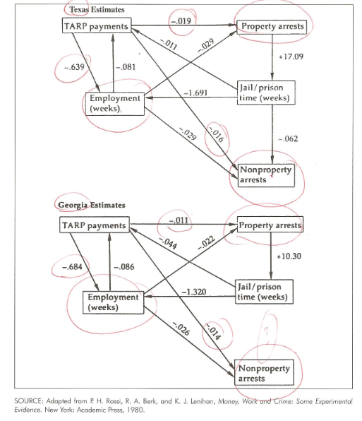
Sözde (yarı) deneysel araştırma tasarımlarına başka bir örnek
Structural equation modeling

Slide 61
Önceki örneğimiz
HİBin varlığı Suç oranı
?
?
Bu ilişkileri araştırmak için bir klasik deney düzenlenebilir mi?
HİBlerin etkilerini yalıtmak için diğer değişkenleri istatistiksel olarak kontrol edebilir miyiz?

Slide 62
Geçerlilik (Validity) ve Güvenilirlik (Reliability)
Geçerlilik ve güvenilirlik herhangi bir araştırma tasarımında en önemli sorunlar arasındadır.
Geçerlilik, araştırma bulgularının doğruluğuna ilişkindir.
Güvenilirlik, gözlem veya ölçümlerdeki tutarlılık ile ilgilidir.
Önceki örneğimizde geçerlik ve güvenilirliği nasıl sağlayabiliriz?
HİBin varlığı Suç oranı

Slide 63
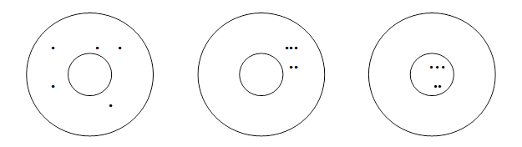
Geçerlilik (Validity) ve Güvenilirlik (Reliability)
Geçerlilik biçimleri:
Internal validity Tasarımlar ile ilgili
External validity Örneklem seçimi ile ilgili
Operational validity Kavramlaştırma ile ilgili
Üç senaryo (operational validity & reliability):
  Güvenilmez Güvenilir, Güvenilir ve
  ve geçersiz ama geçersiz geçerli

Slide 64
Değişkenlerin Ölçüm Düzeyleri
Bir araştırmada hangi çözümleme yönteminin
kullanılması gerektiği öncelikle değişkenlerin ölçüm
düzeylerine (levels of measurement) bağlı.
Değişkenlerin Ölçüm Düzeyleri (Levels of Measurement)
        Düzey Örnek
En üst düzey: Scale
        Ratio Age (23, 46, 67, …)
        Interval Temperature on the Fahrenheit (or Celsius) Scale (e.g., 68°F, 25°C)
    Ordinal Likert-scaled response categories (“Strongly Agree,” “Agree,”
    …“Strongly Disagree”)
En alt düzey: Nominal Gender (“Male” and “Female”)

Slide 65
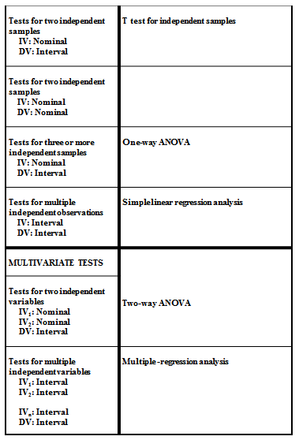
Değişkenlerin Ölçüm Düzeyleri ve İstatistiksel Yöntemler
Değişkenlerin ölçüm düzeyleri ve
istatistik yöntemlere örnekler:
Önceki örneğimizde ölçüm
düzeyleri nelerdir?
Hangi testler uygulanmalı?
HİBin varlığı Suç oranı

Slide 66

Bilimsel Araştırmanın Bileşenlerinin Uyumu
Buraya kadarki sunumda kavramlaştırma sorunlarından söz ettim.
Görgül araştırma yapma ve sonuçların sunumu konuları ayrıca ve daha uzun bir zaman gerektiriyor.
Kaliteli bir bilimsel araştırmada sözünü ettiğim tüm bileşenler birbirleri ile uyumlu olmalılar:
  Kavramlaştırma
  Görgül araştırma
  Sonuçların sunumu
Budist rahiplerin “mandala” yapması gibi…

Slide 67
Araştırmalarda Etik Sorunlar
Etik sorunlar bir araştırmanın her aşamasında söz konusudur:
  Araştırmanın tasarımı
  Araştırmanın uygulanması (veri toplama ve çözümleme)
  Araştırma sonuçlarının yazılması
Üç sorun alanı:
  Katılımcıların zarardan korunması ve kişilik haklarının korunması
  Araştırmanın her aşamasında doğrulara sadik kalınması
  Araştırmaya katılanların katkılarının tanınması ve takdir edilmesi

Slide 68
Araştırmalarda Etik Sorunlar…
Belmont Raporu’nda (1979) üç ilkeden söz ediliyor:
  Kişilere ve haklarına saygı
  Katılımcıların yarar ve zararlarının saptanıp bilgilendirilmeleri
  Katılımcıların seçiminde ve aralarında adaletli davranılması
  (kaynak: http://www.hhs.gov/ohrp/humansubjects/guidance/belmont.html)
Bu ilkeler ABD’de 1991’de bir yasa ile kodlandı:
  “The Federal Common Rule”
  (kaynak: http://www.hhs.gov/ohrp/humansubjects/commonrule/)

Slide 69
Kamu Politikaları Çözümlemelerinin Bugünü ve Geleceği

Slide 70
“Complex governance networks” kavramlastırması ve ilişkili yöntemler
KPÇ’de kullanılan yöntemlerin sistemlerin karmaşıklıklarını göz ardı
ettiklerini ve basitleştirmeler üzerine kurulduklarını söylemiştim.
  Örneğin klasik deneyler, aşırı basitleştirmeler üzerine kurulmuştur.
Sistemlerin karmaşıklıklarını kabul eden kavramlaştırmalar ve onları
anlamak için kullanılan yöntemler var mı?
  Evet, “complex governance networks” kavramlaştırması ve
  benzerleri bunu yapıyorlar.
  “Social network analysis” (SNA), “agent-based simulations” ve
  benzeri yöntemler kullanılıyor.

Slide 71
Yönetişim kuramları ve kamu politikaları
Yönetişim (governance) kuramcılarının saptamaları:
  Kamu politikalarının oluşumunda ve kamusal hizmetleri
  iletmede çok aktörlülük:
    Kamusal aktörler yansıra, yarı-kamusal ve özel aktörlerin katılımı
    Düşünce kuruluşlarının (think thanks) etkinliği
  Belirsizlikler ve bilinmezlikler:
    Kamu politikası oluşumu ve hizmet dağılımında geleceğe yönelik
    (çıktıların, sonuçların kestiriminde) belirsizlik
    Aktörler arası ilişkilerde belirsizlik

Slide 72
Yönetişim kuramına ilişkin gözlemler ve çıkarsamalar
Jessop (The Future of the Capitalist State, 2002):
  Devletin toplum içindeki yeri ve rolü sorunsal bir duruma geldi.
  Politik etkinlikler merkezi devletin sınırları dışına çıkmaya ve kamu politikalarının üretimi uluslararasılaşmaya başladı.
Kooiman (Modern Governance, 1993):
  Günümüz dünyasında hiç bir kamusal ya da özel aktörün toplumun gittikçe karmaşıklaşan ve dinamik sorunlarını tek başına çözebilme kapasitesi yok.
Torfing, Peters, Pierre ve Sørensen (Interactive Governance, 2012):
  Kamusal kuruluşların yetmezliği ve aktörlerin çoğalması yönetişim kavramlaştırmasını zorunlu kılıyor.

Slide 73
Karmaşıklık kuramının yönetişim kavramlaştırmaları ve benzerlerine katkıları
Bunlara felsefi, kavramsal temel sağlamak
Bunların kavramlaştırmaları ile karmaşıklık kuramınınkileri sentezlemek
  Örneğin, karmaşıklık kuramının şu temel kavramları yönetişim süreçlerini anlamamıza katkıları olabilir.
      Kendini Biçimlendirme
      Kendiliğinden Oluşum
      Sistemlerin Birlikte Evrimleri

Slide 74
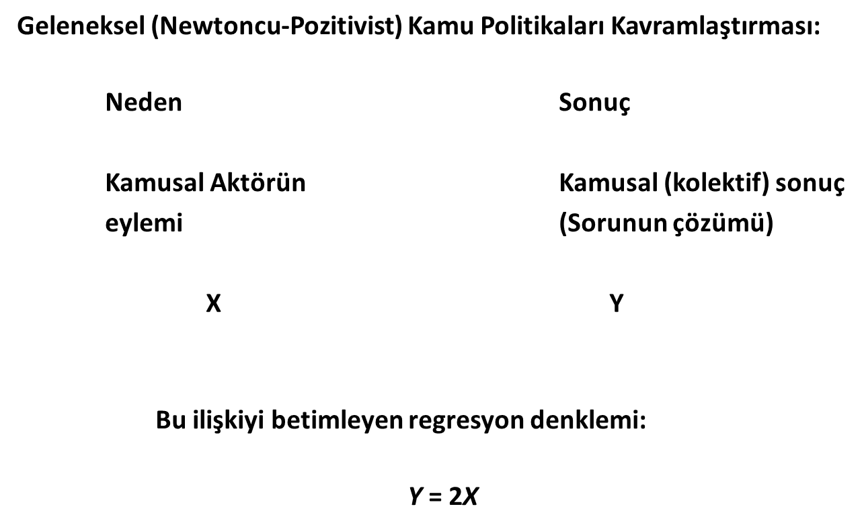
Karmaşıklık kuramının kavramsal katkısı

Slide 75
Karmaşıklık kuramının kavramsal katkısı
Regresyon Denklemi Üzerine Çeşitlemeler:
  Y = 2X (Tek bağımsız değişkenli, doğrusal ilişki)
  Y = 2X₁ + 3X₂ + 4X₃ + … + cX_{n} (Çok değişkenli, doğrusal ilişkiler)
  Y = 2X₁ + 3X₂² + ½X₃³ + … + cX_{n}^{n-1} (Çok değişkenli, doğrusal olmayan ilişkiler)
  Y_{t+1} = 1.5Y_{t} ² (Zaman içinde, bağımsız değişkensiz değişim)
Bu son denklem bir bağımsız değişken (dışsal etki) olmadan bir sistemin kendi kendini biçimlendirebileceği anlayışına doğru ilk adım.

Slide 76
Karmaşıklık kuramının kavramsal katkısı
Y_{t+1} = 1.5Y_{t} ²
Bu denklem, kendini biçimlendirmenin basitleştirilirmiş bir betimlemesi.
Eğer kamusal aktörlerin eylemleri ile kamusal (kolektif) sonuç arasında doğrudan bağlantı yoksa:
Toplumsal kümeler kendilerini örgütleyerek sorunlarını çözebilirler mi?
  Sorunu çözmek ne demektir?
  Kendi kendine örgütlenme mümkün müdür?
  Kendi kendine örgütlenme nasıl olur?
      Hangi aktörler katılırlar?
      Aktörler birbirleri ile nasıl etkileşirler?
      Bu etkileşimlerin sistemik sonuçları nelerdir?

Slide 77
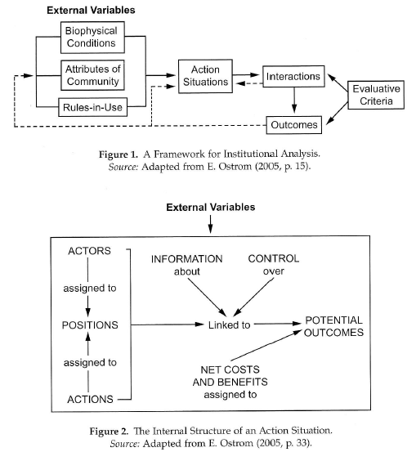
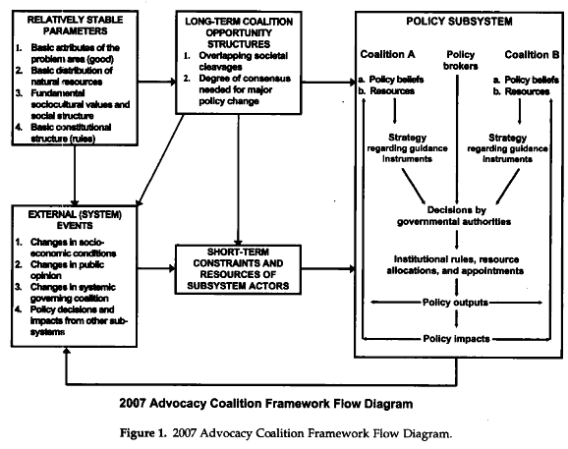
Kamu politikaları kuramları
Kamu politikalari kuramları arasında bir önceki slayttaki sorulara cevap arayanlar var.
Örneğin:
Institutional Rational Choice Advocacy Coalition Framework

Slide 78
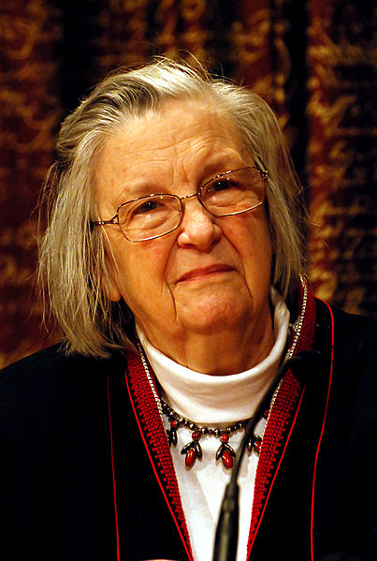
Institutional rational choice
En önemli ismi: Elinor Ostrom (1933 –2012)
Indiana Üniversitesi ve Arizona State
Üniversitesin’de ekoonomi politik profesörü idi.
2009’da Nobel Ekonomi Ödülünü kazandı.

Slide 79
Institutional Rational Choice…
Elinor Ostrom:
“Economic (self-) governance, especially the commons”: Temel çalışma alanı
    Self-organization (self-governance): Kullandığı temel kavram
      İnsan kümelerinin çeşitli etkinlik alanlarında kendilerini örgütleme yetenekleri olduğunu gösterdi.
        Merkezi örgütlenmenin her zaman gerekli olmadığını gözlemledi.
      Kendini örgütlemenin (yönetmenin) koşullarının neler olduğu konusunda, çalışma arkadaşları ile birlikte, ayrıntılı çalışmalar yaptı.
      Kendini örgütlemenin koşullarını kodladı.

Slide 80
Institutional Rational Choice…
Elinor Ostrom:
  Karmaşıklık kuramının kimi kavramlarına göndermeler yaptı.
    Nobel ödülü kabul konuşması: http://www.nobelprize.org/mediaplayer/index.php?id=1223
Ostrom’un, karmaşıklık kuramından farkları var:
  Çalışmalarının tek odağı: kendini örgütleme (yönetme)
    Bu nedenle toplumsal sistemlere bütünsel bir bakış açısı yok.
  Metodolojik yaklaşımı: methodological individualism (indirgemeci)
  Kuramlaştırması statik: sistemik dönüşümleri ciddi olarak çalışmadı.
İşte bu konularda karmaşıklık kuramı katkılarda bulunabilir.

Slide 81
Karmaşıklık kuramının kamu politikaları (yönetişim) kuramlarına katkılarının ana çizgileri
Karmaşıklık kuramının toplumsal bilimlere uygulanmalarında iki kavramlaştırma (paradigma?) ortaya çıkıyor gibi:
  Mikro–makro kavramlaştırmaları:
    Bu benim tercihim.
    Ostrom’un katkıları
  2. Sosyo-ekoljik (socio-ecological) ya da sosyo-teknik (socio- technical) sistemler kavramlaştırmaları
    Charles Perrow (1999)

Slide 82
Mikro–makro kavramlaştırmasının sorun alanları
Temel varsayımlar ve sorular:
Kamu politikaları tekil kolektif aktörlerin eylemlerinin doğrusal sonuçları değildir.
Kamu politikaları dediğimiz süreçler, karmaşık sistemler olarak görülmeli.
Bu karmaşık sistemler:
  Kendi kendilerini biçimlendirme yeteneğinde olan bireysel ve kolektif aktörlerin etkinlikleri ve etkileşimleri sonucunda ortaya çıkarlar.
  Çevrelerindeki diğer toplumsal ve doğal sistemler ile birlikte evrilirler.

Slide 83
Mikro–makro kavramlaştırmasının sorun alanları
Kendini Biçimlendirme ve Kamu Politikaları Konusunda Sorular ve Çalışmalar:
Yönetişim süreçlerinde kamu kuruluşlarının oynadıkları ve oynayabilecekleri roller nelerdir?
  Devlet, yönetişim sürecinde her hangi bir aktör müdür; yoksa onun bu süreçte özel bir rolü mü vardır?
  Torfing, Peters, Pierre ve Sørensen’in (2012) “meta-governance” kavramı
    Bir sistemin ve onun ögelerinin (aktörlerin) kendi kendini biçimlendirme kapasitelerini belirleyen nelerdir?
          Ostrom’un ve arkadaşlarının çalışmaları

Slide 84
Mikro–makro kavramlaştırmasının sorun alanları
Kendini Biçimlendirme ve Kamu Politikaları Konusunda Sorular ve Çalışmalar:
Kendi kendini biçimlendirme yeteneğinde olan bireysel ve kolektif aktörler kendilerini nasıl tanımlarlar?
  “Biz” ya da “kendimiz” kavramları kimler tarafından ve nasıl oluşturulur?
    Axelrod’un çalışmaları (Axelrod, 1997)
    Autopoiesis: Maturana & Varela; Niklas Luhmann

Slide 85
Kendiliğinden oluşum ve kamu politikaları
Kamu politikası dediğimiz karmaşık sistemler kendilerini biçimlendirme yeteneğinde olan bireysel ve kolektif aktörlerin etkinlikleri ve etkileşimleri sonucunca ortaya çıkarlar ise:
  Bireylerin ve grupların inançları, tercihleri, davranışları ve ilişkilerinden nasıl sistemik (toplumsal, kolektif, yapısal) sonuçlar ortaya çıkar?
  Ortaya çıkan sistemik yapılar, nasıl bireylerin inanç ve tercihlerini etkiler?
      Bu konularda kamu politikaları alanında pek çalışma yok.
      Bunlar daha çok sosyologların sordukları sorular.

Slide 86
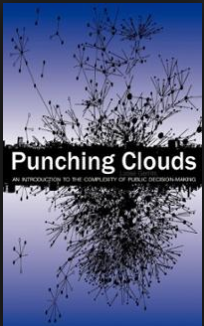
Birlikte evrim ve kamu politikaları
Hollandalı araştırmacı Gerrits ’in Kuzey Avrupa’da nehir deltalarındaki çalışmaları karmaşıklık kuramının uygulamalarına bir örnek.
Gerrits:
  Kamu politikalarını yapanlar doğal sistemleri
  edilgen varlıklar olarak düşünme hatasını işliyorlar.
  Oysa doğal sistemler kendilerini biçimlendirme
  ve de toplumsal sistemler ile birlikte evrilme
  özelliklerine sahipler.

Slide 87
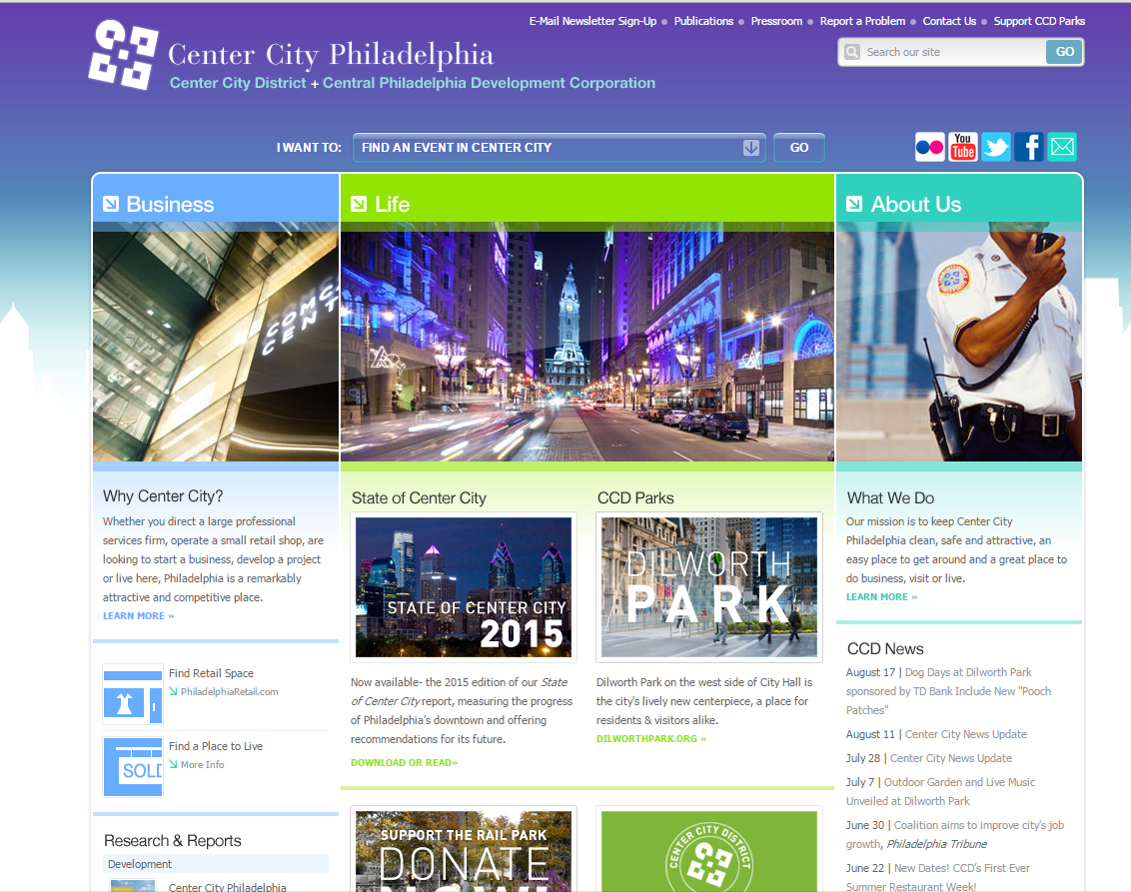
Karmaşıklık kuramının bir uygulaması: SNA örneği
Morçöl, T Vasavada & Kim (2014):
Bu araştırmada Philadelphia kentindeki bir “Hizmet İyileştirme Bölgesi” (HİB) kuruluşunun (Center City District, CCD) kentin yönetişim ağı (governance network) içindeki rolünü anlamaya çalıştık.
http://www.centercityphila.org/

Slide 88
Karmaşıklık kuramının bir uygulaması: SNA örneği…
Morçöl, T Vasavada & Kim (2014):
Bu araştırmada bir içerik çözümlemesi ve SNA’nin özel bir biçimini (network text analysis) kullandık.
Kullandığımız yazılımlar AutoMap ve ORA
(http://www.casos.cs.cmu.edu/).

Slide 89
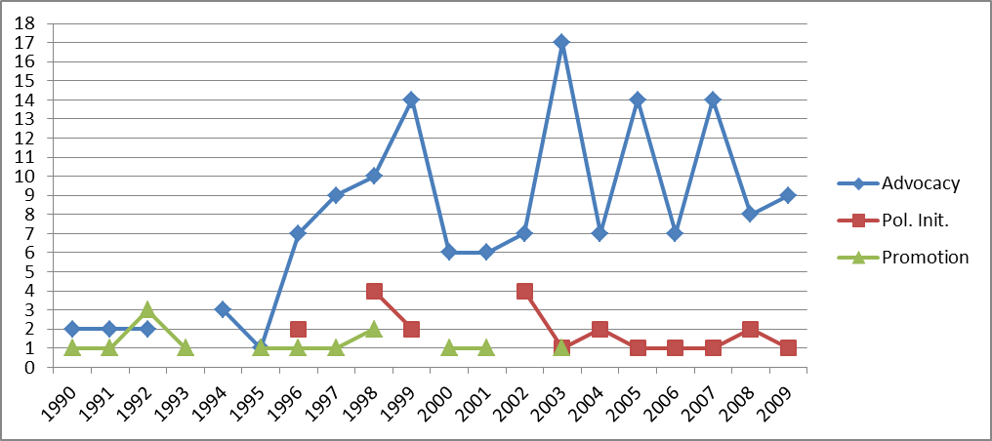
SNA uygulamalısının bulguları
Center City’deki en önemli aktörlerin zaman içinde değişimi (“centrality” ölçümleri)
CCD direktörünün etkinliklerinin zaman içinde değişimi

Slide 90
Bu SNA Uygulamasının sonuçları
Direktör çok önemli bir aktör.
Ciddi bir “social capital”i var ve bu zaman içinde artmış.
Bu bulguların kamu politikaları için en önemli sonucu:
Kamusal politika dediğimiz süreçlerin sadece kamusal olarak tanımlanan aktörler tarafından belirlenmediği.
Diğer aktörlerin (CCD direktörü gibi) çok önemli roller oynayabilecekleri.

Slide 91
Bir başka SNA uygulaması Örneği
Bir başka örnek:
Doktora öğrencimin Illinois eyaletindeki çocuklar için sağlık sigortası programının oluşumdaki süreçleri incelediği araştırma.
Bu öğrenci Advocacy Coalition Framework (ACF) kavramlaştırmasını kullandı.
Araştırmasında benzer bir yöntem (network text analysis, AutoMap ve ORA) uyguladı.
Özel olarak ta “cluster analysis” uyguladı.
Bu yöntemler ile 1997 ile 2007 arasında her yılda oluşan aktör kümelerini (koalisyonları) ve bu koalisyonların inançlarını (değer yargılarını) saptadı.

Slide 92
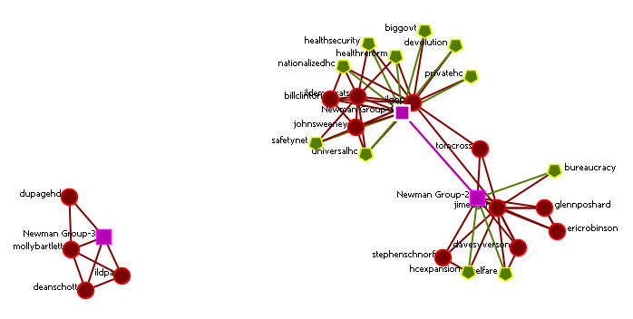
SNA Uygulamalarının Örnekleri
1997 (üç koalisyon ve değerleri):
  : aktörler
  : değerler
  : küme merkezleri

Slide 93
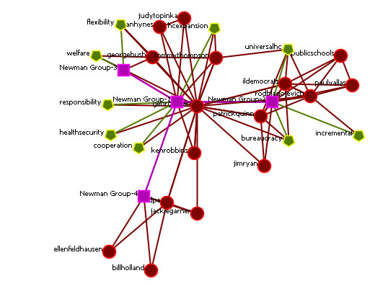
SNA Uygulamalarının Örnekleri
2002 (dört koalisyon ve değerleri)
: aktörler
: değerler
: küme merkezleri
Kümelerin (koalisyonların) beş yıl içindeki değişimlerini gözleyebiliyoruz.

Slide 94
Yorumlamacı Yöntemler

Slide 95
Yorumlamacı yöntemler
Bunlar ciddi felsefeler ve kuramlar üzerine kurulmuşlar.
  Bu felsefi ve kuramsal temelleri anlayarak kullanılırlarsa yararlı olabilirler.
Ancak dikkatli olunmalı:
  Bunlar, toplumsal araştırmalarda kolaycılığa ve düşük kaliteli araştırmalara neden olabilir.
  Örneğin, eğer bir kamu politikası sürecinin “okumasını” yapıyorsak, bunun öznel bir okuma olmadığını nasıl anlayacağız?
  Eğer her okuma öznel ise, araştırma bulgularının topluma ne yararı olabilir?

Slide 96
Özetler ve Sonuçlar

Slide 97
En bastaki sorulara dönelim:
Tarafsız araştırma mı yapmalı, yoksa (taraflı) politika mı önermeli?
Bilim insanları tarafsız olabilir mi? Özellikle toplumsal bilimlerde bu mümkün mü?
Toplumsal bilimcilerin partizan olması doğru mudur?
Benim cevaplarım:
Olabildiğince tarafsız olunmalı ve çözümlemelerde en doğru ve en uygun yöntemler kullanılmalı.
Bunun için de yöntemleri en basitinden başlayarak öğrenmek ve sürekli öğrenmeye devam etmek gerekiyor.

Slide 98
Özetler ve Sonuçlar
KPÇ’de pek çok yöntem kullanılıyor.
Bunları anlayabilmek ve doğru kullanabilmek için temel toplumsal bilimler yöntemlerini öğrenmek gerekli.
  Örneğin klasik deneylerin mantığını ve varsayımlarını
  anlamak çok önemli.
Bu temel yöntemler, basitleştirici varsayımlar üzerine kurulmuşlar. Bu nedenle, eksik ve bazen yanıltıcı olabilirler.
Yine de bunlar gerekli ve önemli. Sistemleri makro düzeyde anlamamıza yardımcı oluyorlar.
SNA ve ABC son zamanlarda rağbet gören yöntemler. Bunlar, yönetişim sistemlerini anlamamıza yararlı oluyorlar.

Slide 99
İlginize Teşekkürler !

Slide 100
Kaynakça
Hoyt, L. 2008. From North America to Africa: The BID model and the role of policy entrepreneurs. In Business improvement districts: Research, theories, and controversies, edited by G. Morçöl, L. Hoyt, J. W. Meek, and U. Zimmermann, 111-138. Boca Raton, FL: CRC Press.
Axelrod, R. (1997). The complexity of cooperation: Agent-based models of competition and collaboration. Princeton, NJ: Princeton University Press.
Bardach, E. (2012). A practical guide for policy analysis (4th ed.). Los Angeles: Sage.
Brunner, R. D. (2008). The policy scientist of democracy revisited. Policy Sciences, 41, 3–19.
Dunn. W. N. (2012). Public policy analysis (5th ed.). Boston: Pearson.
Farr, J., Hacker, J. S., & Kazee, N. (2006). The policy scientist of democracy: The discipline of Harold D. Lasswell. American Political Science Review, 100(4), 579-587.
Farr, J., Hacker, J. S., & Kazee, N. (2008). Revisiting Lasswell. Policy Sciences, 41, 21–32.
Morçöl, G. (2001). Positivist beliefs among policy professionals: An empirical investigation. Policy Sciences, 34, 381-401.)
Morçöl, G., & Al, H. (2014). Hizmet iyileştirme bölgeleri: Türk yerel yönetim sisteminde uygulama sorunları. Akademik İncelemeler Dergisi, 9(1), 269-296.)
Morçöl, G., Vasavada, T., & Kim, S. (2014). Business ımprovement districts in urban governance: A longitudinal case study, Administration & Society, 46(7) 796–824.
Perrow, C. (1999). Normal accidents: Living with high-risk technologies. Princeton, NJ: Princeton university Press.
Torfing, J., Peters, G. B., Pierre, J., & Sørensen, E. (2012). Interactive governance: Advancing the paradigm. Oxford, UK: Oxford University Press.
Weimer, D. L., & Vining, A. R. (2011). Policy analysis. Boston: Longman.

